Slide 1
4주차 실습 안내 (UNIX-2)

Slide 2
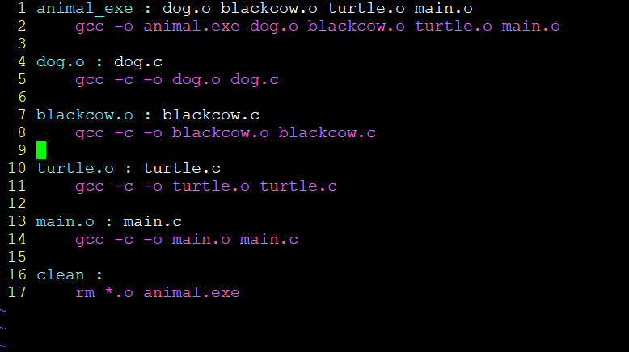
4주차 실습1
Makefile 간단히 만들기
variable을 사용하여 Makefile을 간단히 만들어본다
phony도 사용해본다

Slide 3
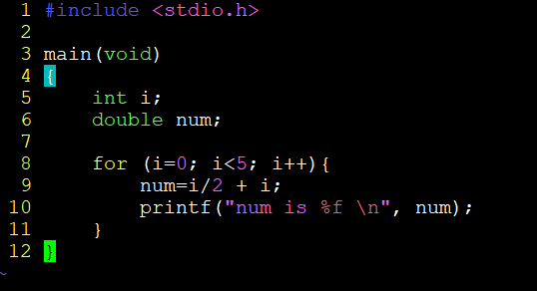
4주차 실습2
gdb를 이용하여 코드의 문제를 찾고 이유를 설명해본다.
코드)
breakpoint를 잡고 run해본다. breakpoint: b 포인트 잡을 줄 번호, run: r
한줄 한줄 실행해본다. 한 줄 실행: s
num값을 확인해본다. 변수에 들어있는 값을 확인하려면: display 변수명, num값 확인: p 변수명

Slide 4
4주차 실습3
프로그래밍 문제의 Remove_blanks_at_the_end 함수를 작성해본다.

Slide 5
프로그래밍 문제
fmt: a simple text formatter
영문 text 파일을 입력 받아 각 줄이 최대 72 글자(‘\n’ 미포함)를 넘지 않도록 그리고 가능한 72 글자에 가깝게 되도록 format하여 이를 stdout으로 출력한다.
출력 규칙
아래의 규칙은 fmt의 출력 양식과 다소 다르다(특히 위의 72 글자 제한).
R1. 각 줄의 마지막에 blank(‘ ‘) 글자를 만들지 않는다.
R2. 72자 보다 작은 글자로 구성된 줄 L1에 이어 다음 줄 L2의 단어를 같은 줄로 출력할 때 L1의 끝에 다수의 blank 글자가 있어도 하나의 blank 글자만을 출력한다.
예:
입력;
Programming needs logical thinking. \n
I enjoy programming. \n
출력;
Programming needs logical thinking. I enjoy programming.\n

Slide 6
프로그래밍 문제
출력 규칙(계속)
R3. 단어 사이의 빈칸의 개수는 그들 사이에서 줄이 바뀌지 않는 한 변함이 없이 그대로 출력한다.
R4. 만일 72자가 넘어 줄을 나누어야 할 경우 단어와 단어 사이를 나누는데 그 사이에 존재하는 blank 글자는 출력하지 않으며, 새 줄로 출력되는 단어의 앞에도 blank를 붙이지 않는다.
예 (줄 당 글자수 제한을 20자로 가정) :
입력;
Your program must be well organized.\n
You need a good planning for that.\n
출력;
Your program must\n
be well organized.\n
You need a good\n
planning for that.\n

Slide 7
프로그래밍 문제
출력 규칙(계속)
R5. 입력 줄의 첫 글자가 blank이면 앞줄과 합쳐지지 않게 한다. 만일, 줄의 첫 부분에 여러 개의 blank가 있으면 첫 부분의 blank는 첫 번째 blank를 포함해 그 개수만큼 그대로 출력한다.
R6. 단어 하나가 72 글자가 넘는 경우 이를 분리하지 않고 그대로 출력한다.
R7. 빈 줄은 그대로 빈 줄로 출력한다.
R8. 마지막 줄의 끝에 ‘\n’이 없으면 출력도 마찬가지로 ‘\n’을 출력하지 않는다. ‘\n’이 있을 경우에는 이를 출력한다.
R9. Empty 파일인 경우 아무것도 출력하지 않는다.

Slide 8
프로그래밍 문제
출력 규칙(계속)
예 (줄 당 글자수 제한을 36자로 가정) :
입력:
Youneedtoconsidereverypossiblecases. Can you see?\n
Good data structure implies a good program.\n
If your program does not work, use debugger. \n
\n
\n
I am sure that youlikeproblemsolvingbyprogramming.\n
Agree?\0
출력:
Youneedtoconsidereverypossiblecases.\n
Can you see? Good data structure\n
implies a good program.\n
If your program does not work,
use debugger.\n
\n
\n
I am sure that\n
youlikeproblemsolvingbyprogramming.\n
Agree?\0

Slide 9
프로그래밍 문제
입력제한
문제를 다소 간단하게 하기 위하여 입력 각 줄의 글자수는 ‘\n’ 과 ‘\0’를 포함하여 256 글자가 넘지 않는다고 가정한다.
위 가정에 의하여 프로그램을 완성한 후, 이러한 가정이 없다면 프로그램을 어떻게 작성하여야 하는지 생각하여 보자. 대단히 까다로운 문제가 된다.
문제 성격 및 충고
여러 경우를 꼼꼼히 따져야 하는 까다로운 문제이므로, 문제를 해결 방법 및 자신의 프로그램 구성을 충분히 생각하고 실험에 임하여야 한다.
모든 Rule을 한번에 해결하려 하지 말고 top-down 방식으로 문제를 접근하여 프로그래밍 하여야 한다.
프로그램 작성 후 디버거를 사용하여 각 경우에 대한 수행여부를 꼼꼼히 따져보아 완전한 프로그램이 되도록 한다.
작성한 프로그램을 검토할 때에는 출력을 줄별 글자수 제한을 72가 아닌 작은 수로 설정하여 디버깅을 쉽게 하여야 한다.
이를 위하여 다음과 같은 define 문을 사용하여 이 제한을 자유롭게 설정할 수 있게 한다.
#define BNUM 256 // 입력 버퍼의 크기
#define LIMIT 72 // 출력 줄의 글자 제한

Slide 10
프로그래밍 문제
Double Buffering
앞에서 기술한 각 Rule이 현재 처리중인 줄 line1외에 이어지는 다음 줄 line2의 상태가 필요하다. 예를 들어 Rules R5.
입력 파일에서 한 줄을 처리할 때 다음 줄을 입력 받을 필요가 있으며, 따라서, 다음과 같은 형태로 프로그램을 구성할 수 있다.
void main(int argc, char *argv[]) {
char *L1, *L2, *tmpline;
Allocate memory for L1[] and L2[];
. . .
if ( fgets(L1, BNUM, fp) == NULL )
return; // Empty file. Just return from main.
. . .
while ( 1 ) {
. . .
if ( fgets(L2, BNUM, fp) == NULL )
break; // EOF. Exit the while loop
. . .
tmpline = L1; // Exchange Buffer
L1 = L2; L2 = tmpline;
}
}

Slide 11
프로그래밍 문제
한 줄 읽은 후 전처리
파일에서 한 줄 L을 읽으면 L의 끝에 blank 가 연속으로 있을 수 있다.
이러한 blank 들은 필요 없는 것이므로 제거한다. 이를 제거하면 처리할 모든 줄은 빈 줄인 경우 단순히 “\n”, 그렇지 않은 경우 ‘\n’ 전 글자는 반드시 blank가 아닌 글자가 된다.
이러한 함수를 만들어 적용하면 보다 프로그램 구성이 보다 단순해 진다.
예:
입력 1:
Programming needs logical thinking. \n
Blank 제거 후:
Programming needs logical thinking.\n
입력 2:
\n
Blank 제거 후:
\n

Slide 12
프로그래밍 문제
주요 변수 및 Flags 도입
프로그램 flow control을 위하여 다음과 같은 변수 및 flag을 정의할 필요가 있다.
Count : 현재 출력 줄에 실제로 출력한 글자의 개수를 저장하고 있으며 글자 하나를 출력할 때마다 하나씩 증가한다.
B_Flag : Rule R2 (다음 줄을 같은 줄에 연속 출력할 때 blank의 삽입)를 적용하기 위함이다. 현재 줄의 출력을 완료하였는데 Count 값이 0이 아니라면 계속 같은 줄에 출력할 수 있으므로 B_Flag 을 1로 set 한다. 이 flag에 의하여 blank를 출력하는데(output L1에서), 줄바꿈 등으로 인하여 blank를 출력할 필요가 없을 때는 이를 0 으로 reset한다.
프로그램 flow
read L1
Count
≠0
Count, B_Flag
will be adjusted.
output L1
B_Flag=1
0
exit loop if eof
read L2
‘ ‘
L2[0]
‘\n’
1
B_Flag
output ‘\n’
B_Flag=0
Count=0
0
output ‘\n’
B_Flag=0
else
output ‘\n’
Count=0
L1↔L2

Slide 13
프로그래밍 문제
주요 변수 및 Flags 도입(계속)
B_Line : 현재 처리중인 줄이 빈 줄인 경우 1, 아니면 0.
프로그램 flow
read L1
Count, B_Flag will be adjusted.
B_Line
0
Count
≠0
1
output L1
B_Flag=1
B_Line=0
0
exit loop if eof
read L2
‘ ‘
L2[0]
‘\n’
1
B_Flag
output ‘\n’
B_Flag=0
Count=0
0
output ‘\n’
B_Flag=0
else
output ‘\n’
Count=0
B_Line=1
L1↔L2

Slide 14
프로그래밍 문제
마지막 줄이 ‘\n’으로 끝날 경우
read L1
Count, B_Flag will be adjusted.
B_Line
0
Count
≠0
1
output L1
B_Flag=1
B_Line=0
0
‘\n’
read L2
L1[0]
exit loop if eof
≠‘\n’
‘ ‘
L2[0]
‘\n’
1
‘\0’
B_Flag
L1[last]
output ‘\n’
B_Flag=0
Count=0
0
output ‘\n’
B_Flag=0
‘\n’
else
output ‘\n’
output ‘\n’
Count=0
B_Line=1
end
L1↔L2

Slide 15
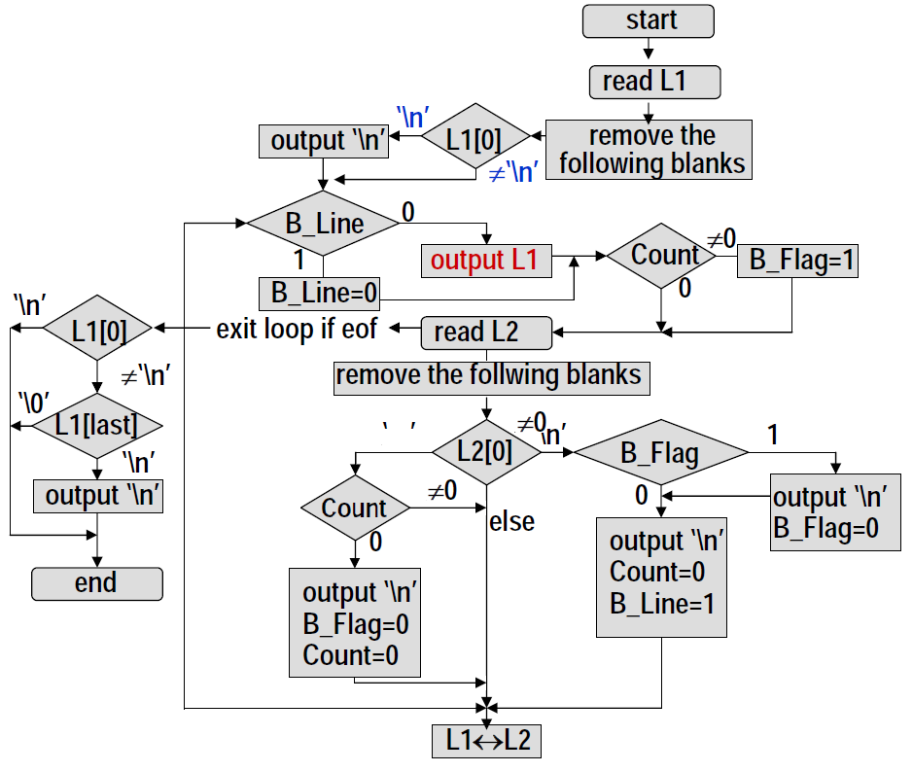
프로그래밍 문제
전체 프로그램 Flow

Slide 16
프로그램 편집 및 생성
Output L1
Start, N_Blanks, N_Chars
Initially, Start = 0.
Assume that the characters up to Start have been processed.
Get_Blanks_Chars( ) : Obtain N_Blanks and N_Chars.
. . I like programming. . .\n
N_Chars
Start
N_Blanks

Slide 17
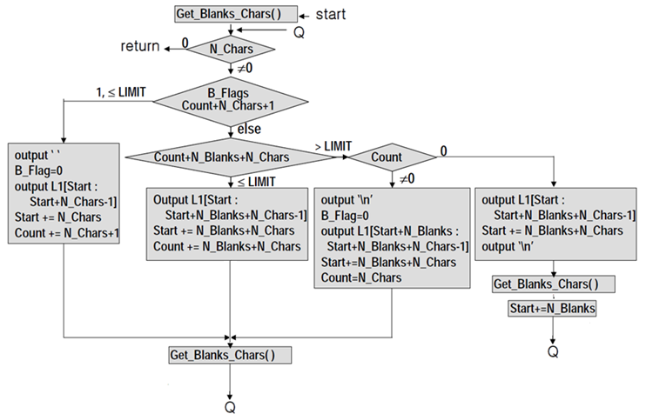
프로그램 편집 및 생성
Output L1 Program Flow

Slide 18
4주차 과제
STARWARS 문제 해결.

Slide 19
4주차 실습 결과레포트
실습 결과화면을 첨부한다.
fmt를 구현하기 위해 사용한 함수들과 그 함수들의 목적을 간단히 설명한다.
실습시간에 작성한 Makefile의 한줄 한줄의 의미를 설명한다.
규칙 R5를 어떤 알고리즘으로 구현하였는지 상세히 설명한다.
make의 옵션들에 대하여 정리한다.

Slide 20
4주차 과제 결과레포트
“주석”을 추가한 하드카피 제출
주석의 내용도 카피체크를 할 것입니다.

Slide 21
제출 방식
제출 방식
- 메일 제목 :
[컴실1_X주차실습] 학번_이름
[컴실1_X주차과제] 학번_이름
Ex > [컴실1_1주차실습] 20110000_홍길동
- 첨부 파일(과제제출물 압축해서 첨부) :
컴실1_X주차_실습_학번.word(또는 hwp)
컴실1_X주차_과제_학번.zip
Ex > 컴실1_1주차_과제_20180000.zip
##### 형식 틀릴 시 감점!

Slide 22
제출 이메일 및 날짜
제출 이메일
whtstq2@u.sogang.ac.kr
제출 기한
- 실험일 전날 23:59까지
- late 안받음. late 시 0점 처리.
Ex > 화요일 실험반의 경우 월요일 23:59까지 제출.
- 예비, 결과 보고서의 경우 실험일에 담당 조교에게 제출할 것.(역시 late 받지 않음)

